Slide 1
Размножение голосеменных растений

Slide 2
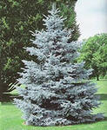
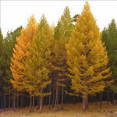
ель
лиственница

Slide 3
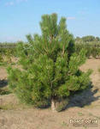
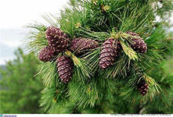
сосна
Кедр

Slide 4
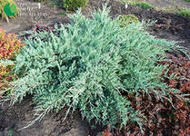
можжевельник

Slide 5
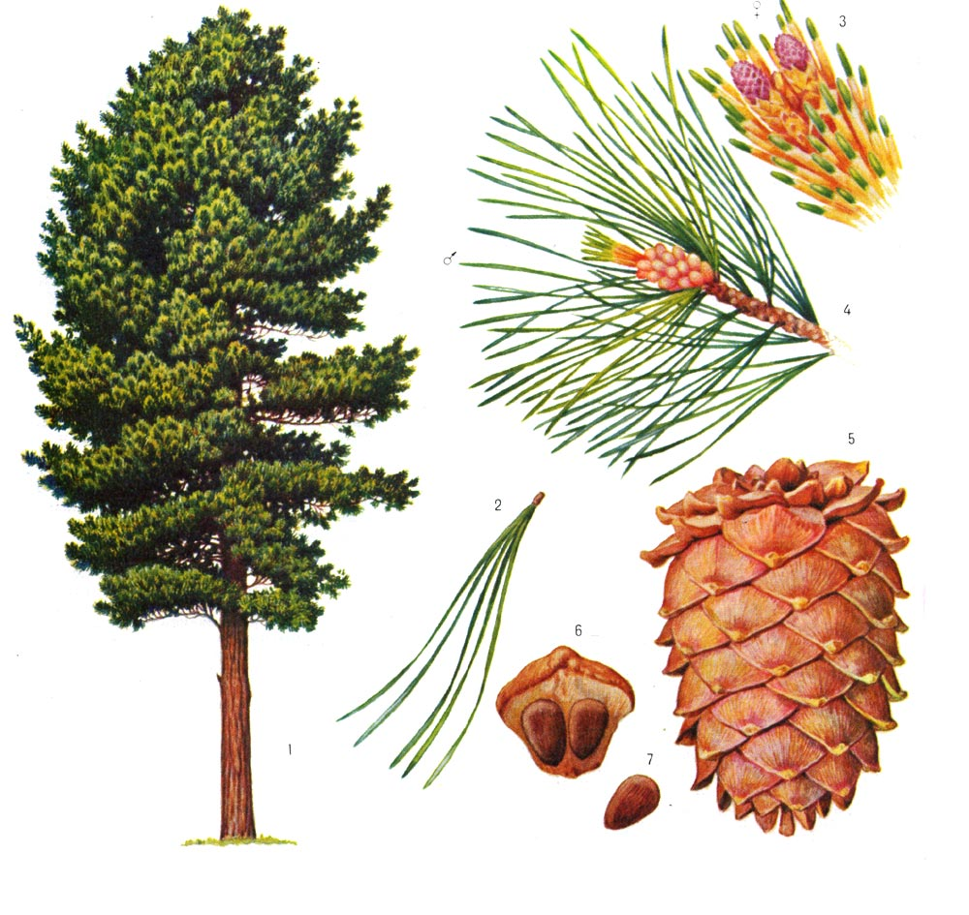

Slide 8
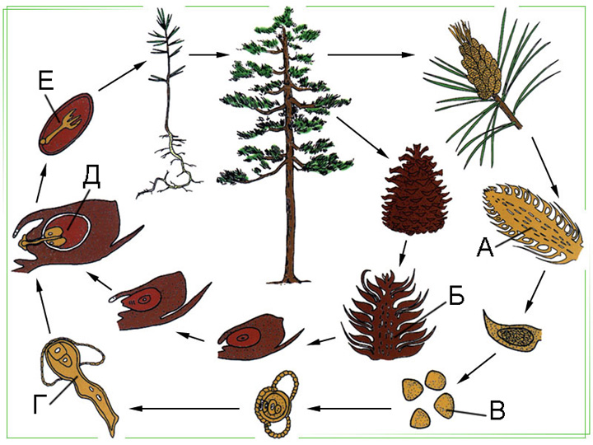

Slide 9
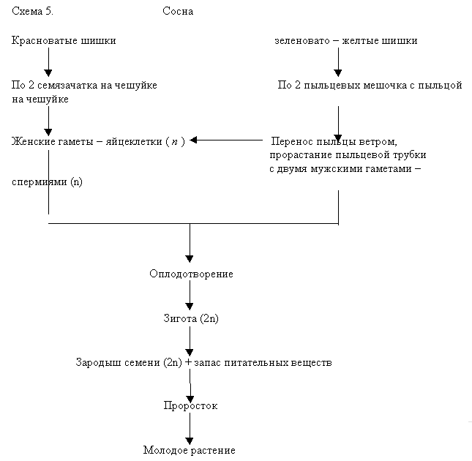

Slide 10
Выберите верные утверждения
1.Только у голосеменных растений имеется специализированный орган – видоизмененный побег – шишка.
2.На побегах хвойных растений развивается три типа шишек.
3.В женских шишках хвойных образуется пыльца.
4.В мужских шишках образуются семязачатки с яйцеклетками.
5.Пыльцевое зерно состоит из вегетативной и генеративной клеток.

Slide 11
6.Вегетативные и генеративные клетки не играют ни какой роли в процессе оплодотворения.
7.Половые гаметы: яйцеклетка и сперматозоид имеют гаплоидный набор хромосом.
8.После оплодотворения яйцеклетки и сперматозоида образуется зигота с гаплоидным набором хромосом.
10.На чешуйках шишки образуется по два семени с крылышками.
11.Запас питательных веществ в семени голосеменных

Slide 12
Итоги урока
Голосеменные относят к особой группе высших растений – семенным растениям.
Образование семян – прогрессивный шаг эволюции.
Семена лежат открыто (голо) на семенных чешуях шишек. Образуются из семязачатков в результате опыления и оплодотворения.

Slide 13
Домашнее задание
Параграф
Подготовить сообщение на тему: «Можжевельник», «Сосна сибирская»
Объясните русскую поговорку: «Не расти яблочку на елке. Не бывать шишке на рябине".

